Slide 1
PHP – Manipulasi File
Memeriksa ketersediaan file, membaca file, menulis file, menimpa file yang sudah ada dan menghapus file.
(Click the arrow when in Slide Show mode)

Slide 2
Memeriksa ketersediaan file
Sebelum membaca file, kita akan mengenal fungsi file_exists( ) terlebih dahulu.
(Click the arrow when in Slide Show mode)
Notes:
In Slide Show mode, click the arrow to enter the PowerPoint Getting Started Center.

Slide 3
Fungsi file_exists( )
Fungsi file_exists( ) berfungsi untuk memeriksa apakah suatu file benar-benar exist atau tidak.
Jika file yang dimaksud ada, fungsi file_exists( ) akan mengembalikan nilai true. Begitu juga sebaliknya jika file yang dimaksud tidak ada, akan mengembalikan nilai false.
Seperti contoh disamping kanan, jika file yang bernama sayuran.txt tidak ada, blok kode else yang akan dieksekusi oleh interpreter PHP.
<?php
// Nama file
$filename = 'sayuran.txt';
// Periksa apakah file ada
if (file_exists($filename)) {
echo "File $filename ditemukan.";
} else {
echo "File tidak ditemukan.";
}
?>
(Click the arrow when in Slide Show mode)

Slide 4
Membaca file
Fungsi yang digunakan :
readfile ( )
file_get_contents ( )
file ( )
fopen ( ),fread ( ), fclose ( )
(Click the arrow when in Slide Show mode)
Notes:
In Slide Show mode, click the arrow to enter the PowerPoint Getting Started Center.

Slide 5
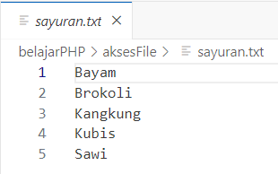
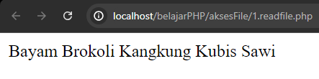
Fungsi readfile ( )
Fungsi readfile( ) akan membaca semua baris dari file sayuran.txt.
Misalkan kita memiliki sebuah file bernama sayuran.txt yang berisi nama – nama sayuran di tiap barisnya (seperti contoh di sebelah kanan). Kode program dibawah ini :
<?php
readfile(‘sayuran.txt’);
(Click the arrow when in Slide Show mode)

Slide 6
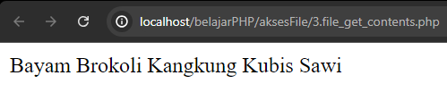
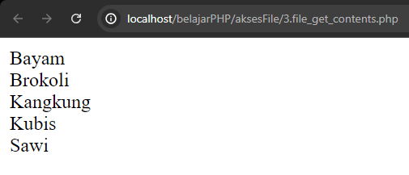
Fungsi file_get_contents( )
Fungsi file_get_contents( ) bisa membaca file, baik secara lokal maupun global (url suatu situs) dan berbagai format file (gambar, teks, json, xml dan lain-lain)
Contoh 1 :
$filename = ‘sayuran.txt’;
$contents = file_get_contents($filename);
echo $contents;
Contoh 2 : ( \n menjadi tag <br> -> nl2br2 )
echo nl2br(file_get_contents($filename));
(Click the arrow when in Slide Show mode)

Slide 7
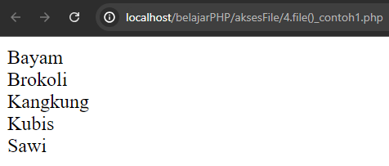
Fungsi file( )
Fungsi file( ) melakukan tugas yang sama seperti fungsi file_get_contents( ). Hanya saja pengembalian konten dari suatu file dalam bentuk array untuk tiap barisnya, berbeda dengan fungsi file_get_contents( ) yang mengembalikan dalam bentuk string utuh.
Contoh 1 :
<?php
$lines = file($filename);
// Tampilkan setiap baris
foreach ($lines as $line) {
echo $line . "<br>";
}
(Click the arrow when in Slide Show mode)

Slide 8
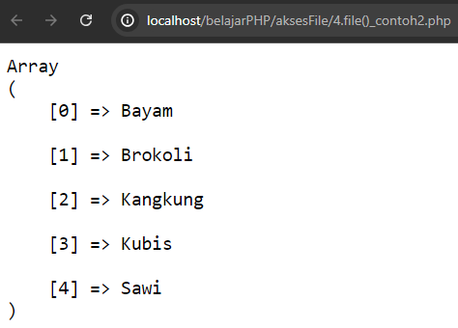
Fungsi file( )
Contoh 2 :
<?php
$isiFileSayuran = file($filename);
echo '<pre>';
print_r($isiFileSayuran);
echo '<pre>';
(Click the arrow when in Slide Show mode)

Slide 9
Fungsi fopen( ), fread( ) dan fclose( )
Cara selanjutnya adalah dengan menggunakan fopen( ), fread( ) dan fclose( ). Skenario umumnya adalah 3 langkah :
Buka file yang diinginkan dengan fopen( )
Setelah dibuka, kita bisa membaca isi file dengan fungsi fread( )
Ketika selesai, kita bias menutup file tersebut dan menghapusnya dari memori dengan menggunakan fungsi fclose( )
(Click the arrow when in Slide Show mode)

Slide 10
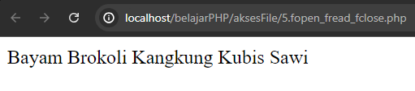
Fungsi fopen( ), fread( ) dan fclose( )
Contoh :
<?php
$filename = 'sayuran.txt'; $file = fopen($filename, 'r'); if ($file) {
$contents = fread($file, filesize($filename));
echo $contents;
fclose($file);
} else {
echo "File tidak dapat dibuka.";
}
(Click the arrow when in Slide Show mode)

Slide 11
Fungsi fopen( ), fread( ) dan fclose( )
Fungsi fopen( ) menerima dua parameter :
Parameter pertama adalah nama file
Parameter kedua adalah mode pembukaan file, penjelasan lebih detailnya ada di table dalam slide berikutnya
Fungsi fopen( ) akan bernilai false jika file yang kita buka tidak ada / tidak tersedia.
Fungsi fread( ) menerima 2 parameter :
Parameter pertama yaitu hasil kembalian dari fungsi fopen( )
Parameter kedua berisi, berapa byte yang akan dibaca dari file tersebut. Dalam contoh sebelumnya, kita menggunakan fungsi filesize(‘sayuran.txt’) agar isi file tersebut terbaca semuanya.
Setelah proses yang berkaitan dengan variable $file selesai, kita tutup dengan fungsi fclose( ) yang menerima parameter hasil kembalian dari fungsi fopen( ).

Slide 12
Mode yang tersedia untuk fungsi fopen( )
Mode | Deskripsi
r | Membuka file dalam mode read only
w | Membuka file dalam mode write only. Akan menghapus keseluruhan isi file dan menimpanya dengan yang baru atau jika file tersebut belum ada, akan dibuat terlebih dahulu.
a | Membuka file dalam mode write only. Isi dari file yang sebelumnya tetap dipertahankan.
x | Membuka file baru dalam mode write only. Mengembalikan nilai false jika telah ada sebelumnya.
r+ | Membuka file dalam mode read dan write.
w+ | Membuka file dalam mode read dan write. Menghapus konten file sebelumnya atau membuat file baru jika belum ada.
a+ | Membuka file dalam mode read dan write. Sama seperti w+ akan tetapi konten file yang sebelumnya tidak dihapus.
x+ | Membuka file dalam mode read dan write. Mengembalikan nilai false jika telah ada file sebelumnya.

Slide 13
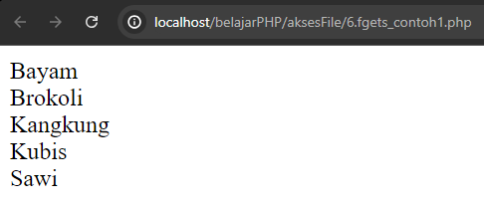
Membaca file perbaris dengan fgets( )
Selain menggunakan fungsi fread( ), kita juga bisa menggunakan fungsi fgets( ) untuk membaca konten dari suatu file.
Contoh 1 :
<?php
$filename = 'sayuran.txt';
if (file_exists($filename)) {
$file = fopen($filename, 'r');
echo fgets($file) . '<br>'; //baris 1
echo fgets($file) . '<br>'; //baris 2
echo fgets($file) . '<br>'; //baris 3
echo fgets($file) . '<br>'; //baris 4
echo fgets($file) . '<br>'; //baris 5
fclose($file);
} else {
echo "File tidak ditemukan.";
}
?>
(Click the arrow when in Slide Show mode)

Slide 14
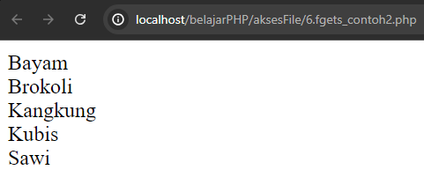
Membaca file perbaris dengan fgets( )
Selain menggunakan fungsi fread( ), kita juga bisa menggunakan fungsi fgets( ) untuk membaca konten dari suatu file.
Contoh 2 :
<?php
$file = fopen("sayuran.txt", "r");
if ($file) {
while (($line = fgets($file)) !== false) {
echo $line . "<br>";
}
fclose($file);
} else {
echo "Tidak dapat membuka file!";
}
?>
(Click the arrow when in Slide Show mode)

Slide 15
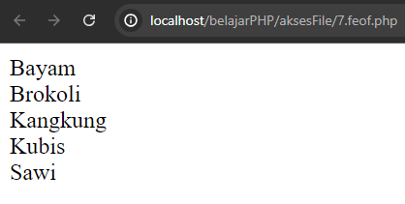
Mengetahui akhir baris suatu file dengan feof( )
Dari fungsi fgets( ) sebelumnya, kita tahu bahwa pointer dari proses pembacaan file
Contoh :
<?php
$file = open("sayuran.txt", "r");
if ($file) {
while (!feof($file)) {
$line = fgets($file);
if ($line !== false) {
echo $line . "<br>";
}
}
fclose($file);
} else {
echo "Tidak dapat membuka file!";
}
?>
(Click the arrow when in Slide Show mode)

Slide 16
PowerPoint 2013
Intuitively design beautiful presentations, easily share and work together with others and give a professional performance with advanced presenting tools.
Find out more at the PowerPoint Getting Started Center
(Click the arrow when in Slide Show mode)
Notes:
In Slide Show mode, click the arrow to enter the PowerPoint Getting Started Center.

